Slide 1
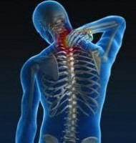


Πρόταση Έργου:
«Αναπτυξη ΣυστηματοΣ ΑναφοραΣ των Ρευματικων Παθησεων ωΣ Μετρο Ελεγχου τηΣ ΦαρμακευτικηΣ Δαπανησ και τησ ΔΙΑΧΕΙΡιΣΗΣ ΤΩΝ υπηρεσιων υγειαΣ»

Slide 2

Περιεχόμενα Παρουσίασης
Περιγραφή Δράσης
Περιγραφή Αναγκαιότητας
Κάλυψη Αναγκαιότητας
ΑΜΕΣΑ Ωφελούμενοι
Αναλυτική Περιγραφή Δράσης
Αναμενόμενα Αποτελέσματα
Στρατηγικό Στόχος Υγείας που εξυπηρετεί
Εκτιμώμενος Προϋπολογισμός & Διάρκεια Δράσης

Slide 3
Περιγραφή Δράσης
Ανάπτυξη συστήματος αναφοράς το οποίο στοχεύει :
Αποτελεσματικότητα και αποδοτικότητα στη διάγνωση και θεραπεία των Ρευματικών Παθήσεων
Έλεγχο/στάθμιση κόστους-οφέλους των υπηρεσιών υγείας (cost-effect) για την αντιμετώπιση των Ρευματικών Παθήσεων
Σύστημα Αναφοράς Ελέγχου
Αποτελεσματικότητα και Αποδοτικότητα
Συνεισφορά στη βιωσιμότητα του Συστήματος Υγείας

Slide 4
Περιγραφή Αναγκαιότητας
Οι Ρευματικές Παθήσεις και τα άλλα Μυοσκελετικά Νοσήματα κατατάσσονται διεθνώς μεταξύ των πρώτων νοσημάτων που επιβαρύνουν το κοινωνικοοικονομικό σύνολο
Η Ευρωπαϊκή Ένωση με νομοθεσία της κατατάσσει τα νοσήματα αυτά στα «σημαντικά» νοσήματα. Με τη διακήρυξη των Βρυξελλών (2010) προτρέπει τα κράτη μέλη για την εκπόνηση Εθνικών Σχεδίων Δράσης
H αντιμετώπιση των Ρευματοπαθών γίνεται με αποσπασματικό τρόπο και μεγάλες ελλείψεις
ΔΕΝ υπάρχουν Αρχεία Καταγραφής για τις Ρευματικές Παθήσεις
Ο πλούτος των επιδημιολογικών δεδομένων που καταγράφονται από τους ιατρούς μέσω της ηλεκτρονικής συνταγογράφησης παραμένει σχεδόν αναξιοποίητος αφού δεν υπάρχει κανένα πρωτόκολλο καταγραφής και εξαγωγής δεδομένων.
Αναξιοποίητα είναι και τα δεδομένα που διαθέτουν τα φαρμακεία του ΕΟΠΥΥ και των φαρμακεία των Νοσοκομείων που χορηγούν τους βιολογικούς παράγοντες
Δεν έχουν παραχθεί συνολικά δεδομένα σχετικά με το άμεσο και το έμμεσο κόστος που προκαλούν οι Ρευματικές Παθήσεις
Δεν έχει αποτυπωθεί η εικόνα του θεραπευτικού οφέλους σε σχέση με το κόστος ανά Ρευματική Πάθηση -Θεραπευτική Κατηγορία και ιδιαίτερα όσον αφορά τις θεραπείες υψηλού κόστους (βιολογικοί παράγοντες του Ν. 3816).

Slide 5
Κάλυψη Αναγκαιότητας
ΕΡΩΤΗΜΑΤΑ ΠΟΥ ΘΑ ΑΠΑΝΤΗΘΟΥΝ: Η ΣΥΧΝΟΤΗΤΑ, η ΒΑΡΥΤΗΤΑ, η ΠΡΟΓΝΩΣΗ, η ΑΠΟΤΕΛΕΣΜΑΤΙΚΟΤΗΤΑ η ΑΣΦΑΛΕΙΑ των θεραπειών & η ΒΕΛΤΙΣΤΟΠΟΙΗΣΗ της σχέσης κόστους-οφέλους
Η αποτελεσματική αντιμετώπιση των νοσημάτων αυτών θα βασισθεί στο μέλλον στα ερευνητικά δεδομένα (επιδημιολογικά, αιτιοπαθογενετικά, κλινικά κλπ) που θα παραχθούν.
Τα ελλείμματα που παρατηρούνται σήμερα στο σχεδιασμό ορθολογικών πολιτικών αντιμετώπισης των Ρευματικών Παθήσεων θα αντιμετωπισθούν καλύτερα με την αποτύπωση του φορτίου των νόσων αυτών στον ελληνικό πληθυσμό καθώς και της επιβάρυνσης που προκαλούν στο σύστημα υγείας και γενικότερα στην Εθνική Οικονομία.

Slide 6
ΑΜΕΣΑ
Ωφελούμενοι Δράσης
Εθνικό Σύστημα Υγείας
Κοινωνική Ασφάλιση
Κέντρα Πιστοποίησης Αναπηρίας (ΚΕΠΑ)
ΗΔΙΚΑ
ΕΟΠΠΥ
Εθνική Επιτροπή Παρακολούθησης της Φαρμακευτικής Δαπάνης και της εφαρμογής των Θεραπευτικών Πρωτοκόλλων
Χρήστες
Ενώσεις ασθενών
Επιστημονικές Εταιρείες, Ελληνική Ρευματολογική Εταιρεία, Ιατρική Εταιρεία
Υγειονομικές Περιφέρειες
Υπουργείο Υγείας & Κοινωνικών Ασφαλίσεων
ΠΕΔΥ
Εθνική Επιτροπή Παρακολούθησης της Φαρμακευτικής Δαπάνης και της εφαρμογής των Θεραπευτικών Πρωτοκόλλων
ΚΕΣΥ

Slide 7
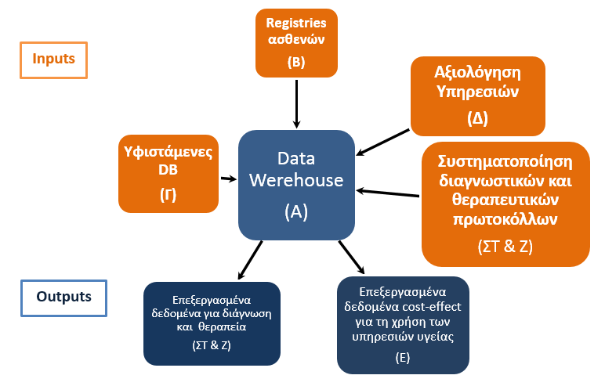
Αναλυτική Περιγραφή Δράσης
Απεικόνιση Συστήματος
Aποτελεί μια ολοκληρωμένη και ολιστική προσέγγιση στον τρόπο καταγραφής, υπολογισμού και παρακολούθησης των ιατρικών και διοικητικών πράξεων σχετικά με τις Ρευματικές Παθήσεις, η οποία θα δώσει τη δυνατότητα διαμόρφωσης συνολικής αντίληψης και εποπτείας μέσα στο χρόνο για «πράξεις» μεγάλους κόστους με μια ΜΟΝΟ διαδικασία.

Slide 8
Αναλυτική Περιγραφή Δράσης
To Σύστημα Αναφοράς για τις Ρευματικές Παθήσεις θα περιλαμβάνει :
[Α] Τη δημιουργία αποθήκης δεδομένων Datawere house με σκοπό την ανάπτυξη και τη διασφάλιση των δεδομένων.
Inputs & Outputs – Συστήματος
[Β] Την ανάπτυξη Εθνικών Αρχείων Καταγραφής Ασθενών (Registries). Τα Αρχεία Καταγραφής Ασθενών αποτελούν ολοκληρωμένα συστήματα, τα οποία χρησιμοποιούν μεθόδους μελετών παρατήρησης για να συλλέξουν πληροφορίες με ενιαίο τρόπο, ώστε: α) να αξιολογήσουν συγκεκριμένα αποτελέσματα σε ένα πληθυσμό – στόχο και β) να εξυπηρετήσουν έναν προκαθορισμένο στόχο (επιστημονικό, ή πολιτικής υγείας).
[Γ] Την αξιοποίηση και τη διασύνδεση υφιστάμενων βάσεων δεδομένων όπως το Σύστημα Συλλογής Στατιστικών Δεδομένων Μονάδων Υγείας ΕSY.net. (BI Υγείας) καθώς και άλλα Αρχεία που ήδη λειτουργούν ή βρίσκονται σε διαδικασία ανάπτυξης.
«Ελληνικό Αρχείο Βιολογικών Θεραπειών» του Πανεπιστημίου της Κρήτης, ηλεκτρονικός φάκελος ασθενούς (patient summary) και το πιλοτικό Μητρώο Ασθενών.
[Δ] Την αξιολόγηση των παρεχόμενων υπηρεσιών υγείας και τη μέτρηση της αποτελεσματικότητας των μέτρων ενημέρωσης –ευαισθητοποίησης.
[Ε] Μελέτη των οικονομικών της υγείας για τις Ρευματικές Παθήσεις
[ΣΤ] Επιδημιολογικές μελέτες για την επίδραση του περιβάλλοντος
[Ζ] Ολοκλήρωση-συνεχής επικαιροποίηση των θεραπευτικών και διαγνωστικών πρωτοκόλλων

Slide 9
Αναλυτική Περιγραφή Δράσης
[Β] Ανάπτυξη Εθνικών Αρχείων Καταγραφής Ασθενών (Registries)
Ι. Εθνικό Μητρώο Ασθενών με Ρευματικές Παθήσεις
  Δημογραφικά δεδομένα (Εθνικότητα, Φύλο, Έτος Γέννησης, Τόπος γέννησης, Τόπος κατοικίας, Επάγγελμα, Οικογενειακή κατάσταση, Ασφάλιση).
  Νοσολογικά δεδομένα (Ρευματικές Παθήσεις, Συννοσηρότητες, Ιατρική Παρακολούθηση –Χρήση Υγειονομικών Δομών).
  Θεραπευτικά δεδομένα
  ΙΙ. Εθνικό Αρχείο Βιολογικών Θεραπειών Ασθενών με Ρευματικές Παθήσεις
  ΙΙΙ. Αρχεία εξειδικευμένων Ρευματικών Ασθενειών

Slide 10
Αναμενόμενα αποτελέσματα
Πλήρης καταγραφή των ασθενών με Ρευματικές Παθήσεις
Καταγραφή της συχνότητας, τη βαρύτητας, και της πρόγνωσης ανά νόσο
Χρήση των υπηρεσιών υγείας για κάθε ξεχωριστή Ρευματική Πάθηση
Δεδομένα ασφάλειας, αποτελεσματικότητας και επιβίωσης των θεραπειών
Προσδιορισμός του άμεσου και έμμεσου κόστους ανά πάθηση / θεραπευτική κατηγορία
Εκτίμηση της σχέσης κόστους-οφέλους των ακριβών θεραπειών (Ν. 3816)
Επίπεδα ικανοποίησης των ασθενών από τις υπηρεσίες υγείας
Βαθμός διείσδυσης των μέτρων ενημέρωσης –ευαισθητοποίησης του πληθυσμού

Slide 11
Στρατηγικός Στόχος Υγείας που εξυπηρετεί
Στρατηγικός στόχος : «Διασφάλιση της οικονομικής βιωσιμότητας του συστήματος υγείας» και δευτερεύοντος: «Βελτίωση της αποτελεσματικότητας και αποδοτικότητας του Συστήματος Υγείας και αναβάθμιση της ποιότητας των παρεχόμενων υπηρεσιών»
[Πυλώνας 1]
Συσχέτιση των αναπτυξιακών στόχων του τομέα υγείας με τους θεματικούς στόχους και τις επενδυτικές προτεραιότητες της στρατηγικής «Ευρώπη 2020» :
Θεματικός στόχος 11 «Βελτίωση της θεσμικής ικανότητας και της αποτελεσματικότητας της δημόσιας διοίκησης»

Slide 12
Εκτιμώμενος Προϋπολογισμός & Διάρκεια Δράσης
18 Μήνες
600.000 ευρώ
Υψηλός βαθμός Ωριμότητας

